Slide 1
PLANO DA SECRETARIA DA ECONOMIA CRIATIVA Políticas, diretrizes e ações 2011 a 2014 - Capítulo 6
Natalie Nunes, 2M

Slide 2
Conceito
O Plano da Secretaria da Economia Criativa é desafiado a buscar uma alternativa de desenvolvimento, assim, a economia criativa pode ser considerada um eixo de desenvolvimento do Estado brasileiro.

Slide 3
Estrutura e metodologia de elaboração do Plano
De início, foram feitas reuniões entre a equipe da SEC com especialistas e parceiros institucionais interessados em fundamentar a institucionalização de uma política nacional da economia criativa.

Slide 4
Depois, foram feitos encontros entre os mesmos e como pauta cinco grandes desafios indicados pela SEC: o levantamento de informações e dados da Economia Criativa, a articulação e estímulo ao fomento de empreendimentos criativos, a formação para competências criativas, o apoio à infraestrutura de produção, circulação/distribuição e consumo/fruição de bens e serviços criativos e a criação e a adequação de marcos legais para os setores criativos.

Slide 5
Em suma, a elaboração foi feita em 8 etapas.

Slide 6
Primeira etapa: Encontros com experts
Devido a necessidade de uma base conceitual para implementação de políticas públicas, um encontro entre pesquisadores, estudiosos, acadêmicos e profissionais de reconhecimento nacional foi realizado com o intuito de adquirir esta base.

Slide 7
Segunda etapa: Levantamento de demandas dos setores criativos brasileiros.
Consultando, como base, os relatórios das câmaras e colegiados setoriais (2005 a 2010), os planos setoriais existentes e as estratégias setoriais da II Conferência Nacional de Cultura (2010), a equipe da SEC levantou demandas setoriais relacionadas aos desafios da Secretaria da Economia Criativa. Complementarmente, a SEC aplicou questionários aos representantes setoriais do CNPC.

Slide 8
Terceira etapa: Encontro com parceiros institucionais
Esta etapa foi pautada pela identificação de parcerias e de fonte de recursos voltados à promoção e ao fomento da economia criativa brasileira e foca em estratégias para superar os principais desafios indicados pela SEC.

Slide 9
Primeiro desafio: Levantamento de informações e dados sobre a Economia Criativa brasileira.
Realizar pesquisas qualitativas em parceria com o IPEA e IBGE, criando indicadores que permitam medir essa economia (quantitativos e qualitativos);
Retomar as iniciativas anteriores de levantamento de dados primários sobre a economia da cultura/criativa brasileira por meio de uma conta satélite do MinC/IBGE;

Slide 10
Segundo desafio: Articulação e estímulo ao fomento de empreendimentos criativos.
Criar chamadas específicas e orientar os profissionais criativos para o uso de linhas de microcrédito já disponibilizadas pelos bancos oficiais;
Diversificar e combinar mecanismos de financiamento, induzindo a criação de alternativas adequadas às demandas e ao perfil do profissional e empreendedor criativo;

Slide 11
Terceiro desafio: Educação para competências criativas.
Trabalhar a partir do mapeamento já existente de cursos de capacitação de gestores culturais no âmbito do Ministério da Cultura e parceiros, atualizando-o na perspectiva da economia criativa;
Alavancar as experiências de qualificação de instituições intermediárias entre as escolas profissionalizantes e as iniciativas sociais;

Slide 12
Quarto desafio: Produção, circulação/distribuição e consumo/fruição de bens e serviços criativos.
Aportar recursos logísticos e financeiros de instituições públicas em bens e serviços que tenham alcançado determinado patamar de circulação/fruição como forma de reconhecimento ao empreendedor criativo;
Apoiar a circulação/distribuição de bens e serviços dos pontos de cultura;

Slide 13
Quarta etapa: Encontros com os ministérios parceiros.
Com o propósito de uma intersetorialidade no âmbito federal em torno das políticas para economia criativa, a SEC buscou alinhar programas e articular parcerias com dezesseis ministérios que participaram de seu processo de planejamento. Podemos ver as relações dos ministérios com a SEC na seguinte imagem:

Slide 14
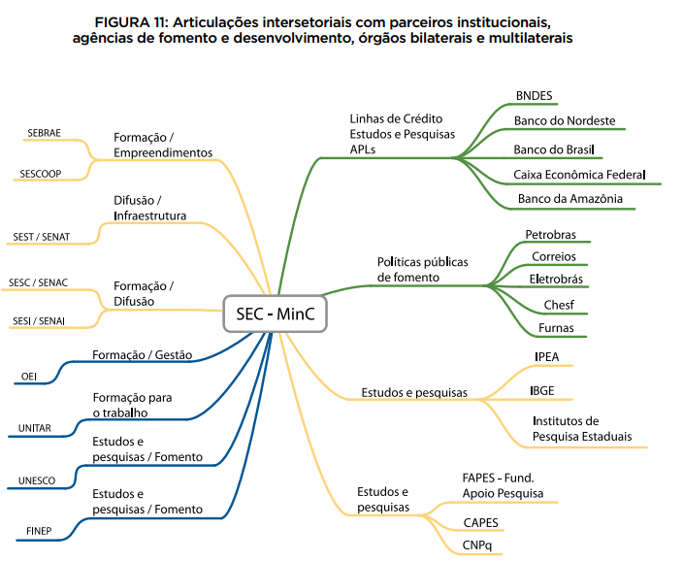

Slide 15
Quinta etapa: Encontros com órgãos do Sistema MinC
Nesta etapa, buscou-se o alinhamento de programas e articulação de parcerias no âmbito do próprio Sistema MinC. O planejamento dessa etapa foi realizado por meio de reuniões bilaterais entre a SEC e demais secretarias, vinculadas e representações regionais para a proposição de ações conjuntas.

Slide 16
Sexta etapa: Encontros com parceiros federativos.
Nesta etapa, a SEC contou com a participação de gestores públicos, representantes das Secretarias e Fundações de Cultura dos estados e municípios das capitais para questões relacionadas a demandas locais e regionais. Reunidos por regiões, eles contribuíram com estratégias e ações alinhadas aos eixos de ação da SEC.

Slide 17
Sétima etapa: Encontros com juristas.
Etapa com o intuito de identificar o que impedia o desenvolvimento e fortalecimento dos setores criativos. Foram identificadas as deficiências dos marcos atuais e foram dadas sugestões e ações para o aperfeiçoamento deste.

Slide 18
Oitava etapa: Planejamento interno da SEC.
Para "finalizar" as outras etapas, a equipe da SEC se reuniu e debruçou-se sobre as ações e o que deveria ser implementado ao longo da gestão.

Slide 19
Ações e produtos da SEC
A SEC propõe um conjunto de iniciativas e ações a serem implementadas pelo Ministério da Cultura, articuladas de modo interministerial e com diversos parceiros públicos e privados a partir dos seus eixos de atuação: institucionalização de territórios criativos; desenvolvimento de pesquisas e monitoramentos; estabelecimento de marcos regulatórios favoráveis à economia criativa brasileira; fomento técnico e financeiro voltado para negócios e empreendimentos dos setores criativos; promoção e fortalecimento de organizações associativas (cooperativas, redes e coletivos) e formação para competências criativas de modo a promover a inclusão produtiva.

